Slide 1
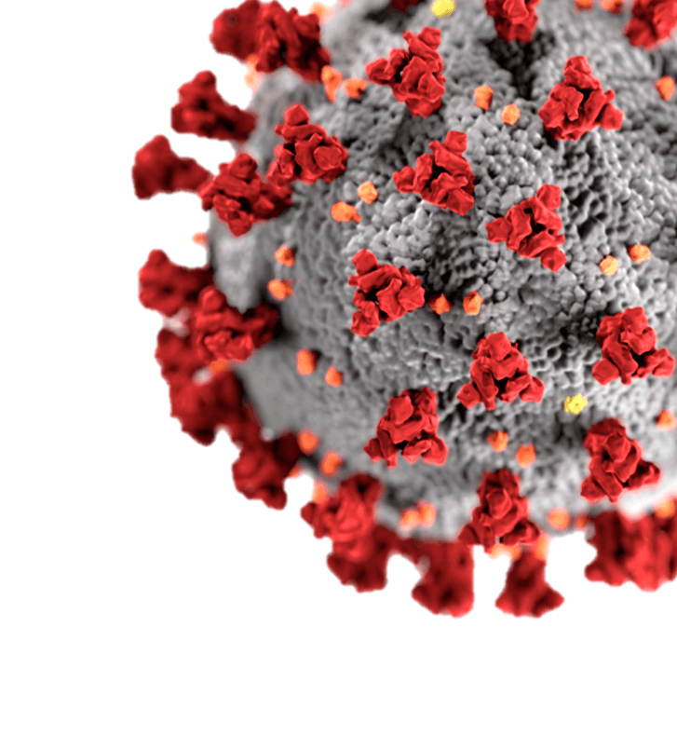
INTRODUZIONE AL REPORT
SULL'ANDAMENTO DEL
COVID-19
AUTORI
FEDERICO ARIGÒ
FRUNCILLO RAFFAELE A. GAYDOU MASSIMO T.
SAVINO ROBERTA
SCUDO ANDREA

Slide 2
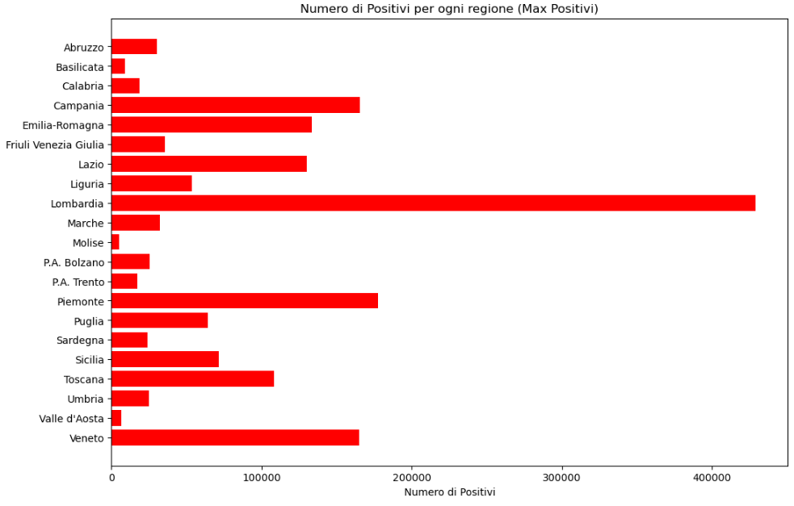
NUMERO POSITIVI PER OGNI REGIONE
Il grafico evidenzia quali sono le regioni con il maggior numero di casi positivi. Si può notare come a guidare questa classifica sia la Lombardia.
Tra le cause possiamo trovare
Arrivo precoce del virus: Il 20 febbraio, a Codogno, è stato individuato il cosiddetto “paziente 1”, il primo caso di coronavirus in Italia.
Trasporti e logistica: la presenza di numerose imprese sul territorio lombardo può essere stato un fattore per la trasmissione del virus
Inoltre, alcuni esperti suggeriscono che l’alto tasso di inquinamento potrebbe aver influenzato la diffusione del nuovo coronavirus nella regione2. Tuttavia, le osservazioni non sono ancora sufficienti per dare risposte definitive, ma permettono la formulazione di alcune ipotesi.

Slide 3
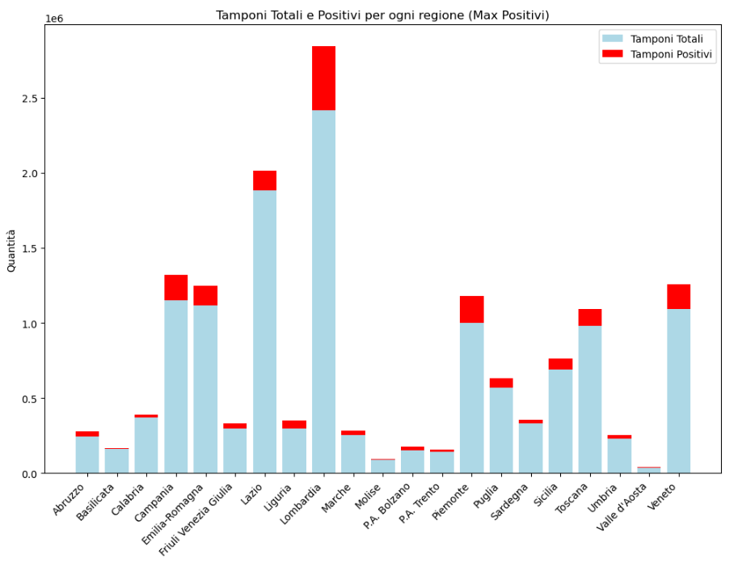
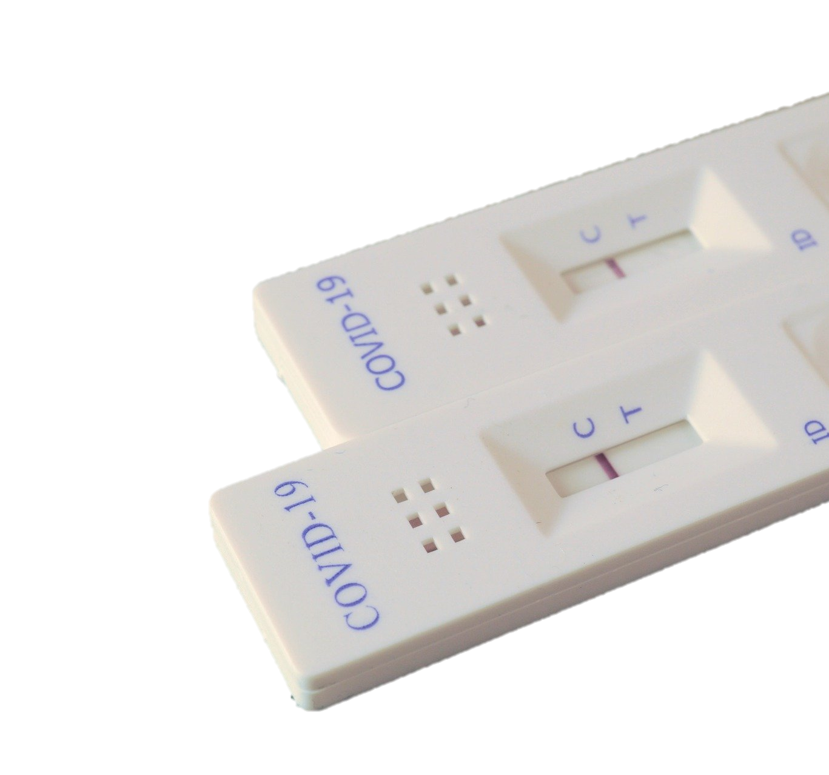
TOTALE DEI TAMPONI FATTI E POSITIVI
In questo grafico si può notare come la maggioranza dei tamponi effettuati risulti positivo, questo ci può fornire una visione su come il virus sia cosi tanto diffuso.

Slide 4
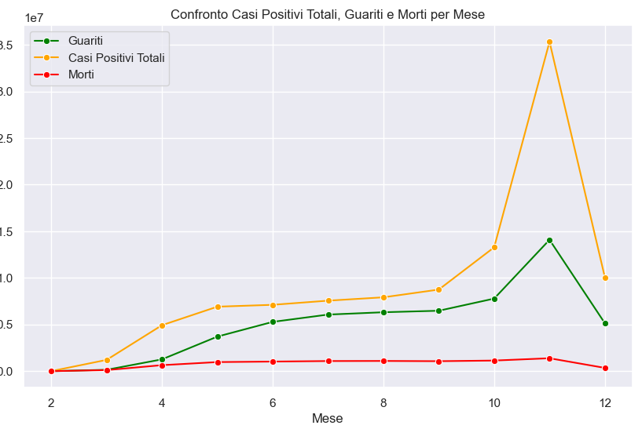
ANDAMENTO COVID DURANTE L’ANNO
Dal grafico si può notare come durante il periodo invernale ci sia stata un impennata di contagi e di conseguenza un aumento del numero di guariti e morti
Il periodo invernale è un momento critico per la diffusione delle malattie respiratorie, compreso il COVID-19.
Le difese immunitarie si abbassano, si tende a uscire meno di casa e questo può essere impattante sulla trasmissione del virus.

Slide 5
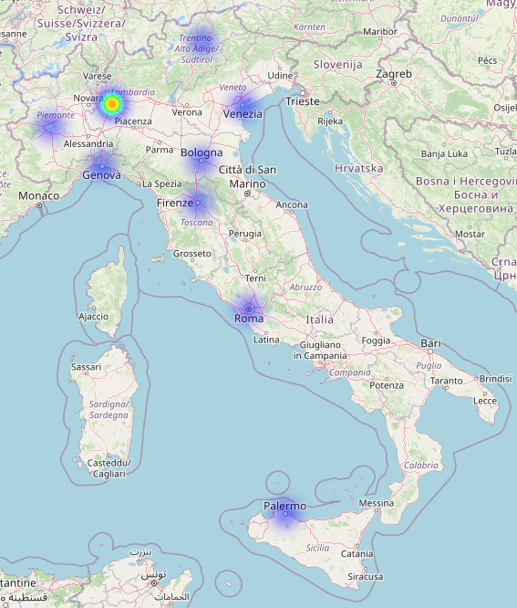
CARTINA DELLE AREE PIÙ COLPITE
COME CONFERMATO DAI GRAFICI CHE RIPORTANO IL NUMERO DI POSITIVI, LE AREE PIÙ COLPITE DALLA PANDEMIA RISULTANO ESSERE I GRANDI CENTRI ABITATI DEL NOSTRO PAESE. UN PARTICOLARE FOCUS SI PUÒ APPORRE ALLA PIANURA PADANA, IL QUALE RIPORTA PIÙ CASI E INFATTI È LA ZONA CHE SI NOTA DI PIÙ NELLA CARTINA. TALE FENOMENO SI PUÒ SPIEGARE PER VIA DELLA DENSITÀ DELLA POPOLAZIONE CHE HANNO QUESTE CITTA, IL QUALE FAVORISCE LA TRASMISSIONE DEL VIRUS.

Slide 6
CONCLUSIONE

